Slide 1
ПМ3 Разработка модулей ПО.
РО 3.1 Понимать и применять принципы объектно- ориентированного и асинхронного программирования.

Slide 2
Тема 2. Асинхронно программирование.
Лекция 9. Таймеры и упорядочивание асинхронных операций.

Slide 3
Цель занятия:
Ознакомиться с работой встроенных таймеров JavaScript, научиться управлять их выполнением, понимать ограничения и использовать таймеры в практических задачах.

Slide 4
Учебные вопросы:
1. Механизм таймеров.
2. setTimeout и setInterval: назначение, синтаксис, примеры.
3. Рекурсивный setTimeout как альтернатива setInterval.
4. Практические примеры.
5. Упорядочивание асинхронных операций.

Slide 5
1. Механизм таймеров
JavaScript работает в однопоточном режиме, то есть в каждый момент времени выполняется только один кусок кода в Call Stack.
Чтобы не блокировать выполнение, браузер (или Node.js) предоставляет механизмы таймеров.

Slide 6
🔹 Что происходит «под капотом»:
1. Мы вызываем setTimeout или setInterval → они не выполняются сразу.
2. Эти функции передают задачу во встроенное Web API браузера (или Node.js API), которое «следит за временем».
3. Когда задержка истекла, колбэк помещается в Task Queue (очередь макрозадач).
4. Event Loop проверяет:
если Call Stack пуст,
и выполнены все микрозадачи (Promise, async/await),
тогда из Task Queue берётся наш колбэк и выполняется.

Slide 7
🔹 Важное следствие
setTimeout(..., 0) никогда не выполнится мгновенно — его колбэк попадёт в очередь задач и выполнится только после текущего кода и всех микрозадач.
Таймеры не гарантируют точного времени выполнения, они лишь ставят задачу «не раньше, чем через X миллисекунд».

Slide 8
2. setTimeout и setInterval: назначение, синтаксис, примеры.
🔹 setTimeout
Назначение: выполнить функцию один раз через заданный промежуток времени.

Slide 9
Синтаксис setTimeout() :
setTimeout(функция, задержка, [аргумент1, аргумент2, ...])
функция_или_строка: Функция, которую нужно выполнить. Чаще всего используют анонимную функцию (() => { ... }). Также можно передать строку кода, но это не рекомендуется из соображений безопасности и производительности.
задержка: Время в миллисекундах (1000 мс = 1 секунда), по истечении которого функция будет выполнена. Это минимальное время задержки, так как браузер может отложить выполнение, если основной поток занят.
[аргумент1, аргумент2, ...]: Необязательные аргументы, которые будут переданы в вашу функцию, когда она будет вызвана.
setTimeout() возвращает идентификатор (число), который можно использовать для отмены вызова с помощью clearTimeout()

Slide 10

🔹 Простой пример с задержкой:

Slide 11
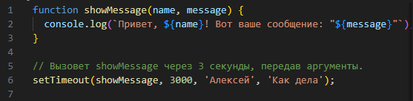

🔹 Использование с аргументами:

Slide 12
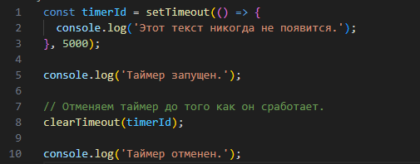

🔹 Отмена с помощью clearTimeout():

Slide 13
setInterval()
Назначение: выполнять функцию периодически, через заданные промежутки времени.
Она, как и setTimeout(), является частью Web API.

Slide 14
Синтаксис setInterval():
setInterval(функция, задержка, [аргумент1, аргумент2, ...])
функция_или_строка: Функция, которую нужно вызывать на каждом интервале. Как и в setTimeout(), рекомендуется использовать функцию, а не строку кода.
задержка_в_мс: Интервал в миллисекундах между последовательными вызовами.
[аргумент1, аргумент2, ...]: Необязательные аргументы, которые будут переданы в функцию при каждом вызове.
setInterval() возвращает идентификатор, который можно использовать для остановки повторных вызовов с помощью clearInterval().

Slide 15


🔹 Простой пример с повторным выводом:

Slide 16
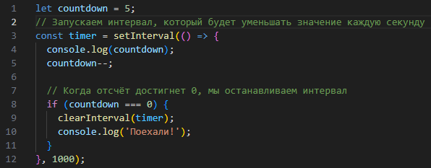
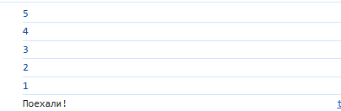
🔹 Создание простого таймера:

Slide 17
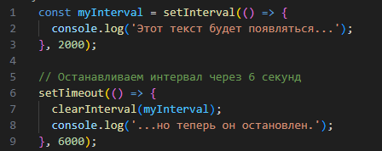

🔹 Отмена с помощью clearInterval():

Slide 18
🔹 Особенности
Оба метода возвращают ID таймера, который можно использовать для его остановки:
clearTimeout(timerId)
clearInterval(intervalId)
setTimeout(func, 0) → колбэк выполнится после завершения текущего кода и микрозадач, а не мгновенно.
В реальности задержка минимум ~4 мс в браузере (для вложенных таймеров или если вкладка неактивна).
Важно: без очистки setInterval будет работать бесконечно.

Slide 19
3. Рекурсивный setTimeout как альтернатива setInterval.
Дрейф интервалов (Interval Drift) — это явление, при котором реальное время между последовательными вызовами setInterval() постепенно увеличивается. ⏳
Это происходит потому, что браузер помещает каждую задачу в очередь, но не гарантирует, что она будет выполнена точно в срок.

Slide 20
Почему это происходит?
JavaScript работает в однопоточном режиме. Это значит, что в любой момент времени может выполняться только одна задача. Когда вы используете setInterval(функция, 1000), вы говорите браузеру: "Добавь эту функцию в очередь задач каждую секунду".
Однако, если основной поток JavaScript занят выполнением других, более долгих задач (например, сложными вычислениями, обработкой данных или отрисовкой), то запланированная задача из setInterval() вынуждена ждать, пока поток освободится.
Таким образом, время между вызовами будет равно не 1000 мс, а 1000 мс + время ожидания. Со временем это ожидание накапливается, и интервал "дрейфует" от своего первоначального значения.

Slide 21
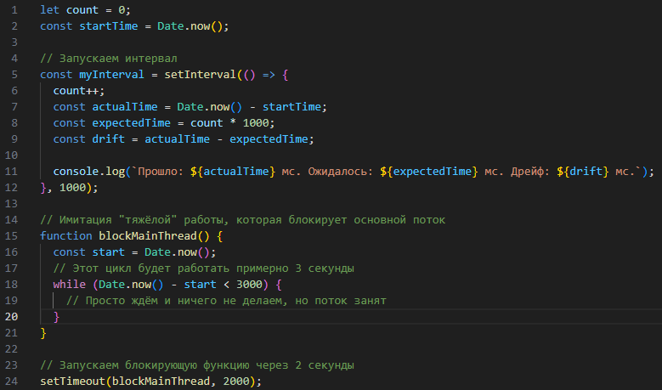

Slide 22
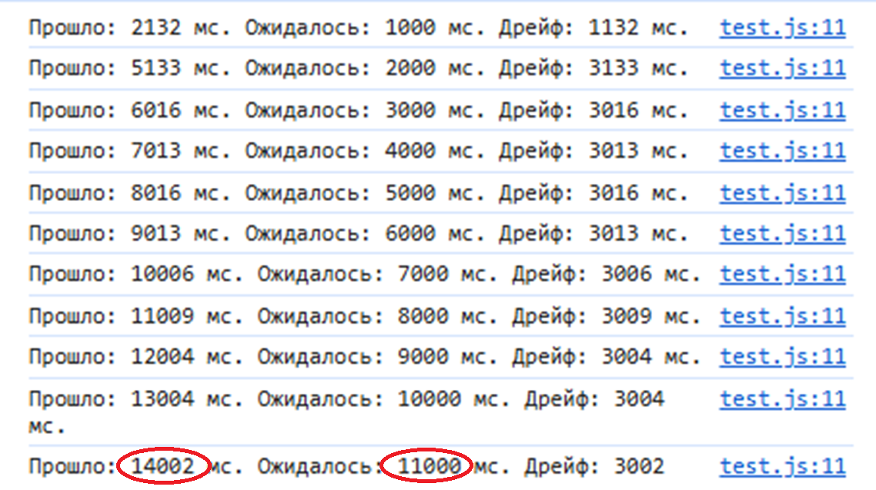

Slide 23
Как избежать дрейфа интервалов?
Чтобы избежать дрейфа, вместо setInterval() лучше использовать рекурсивный setTimeout().
Этот подход гарантирует, что следующий вызов будет запланирован только после того, как предыдущий завершился.

Slide 24
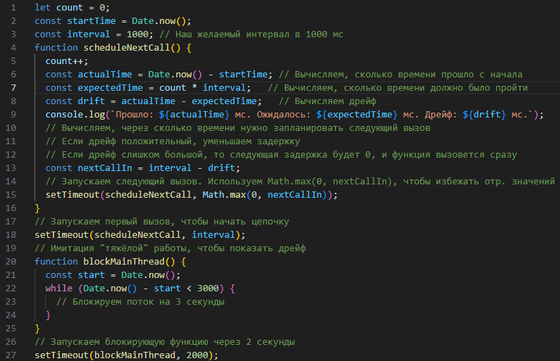

Slide 25
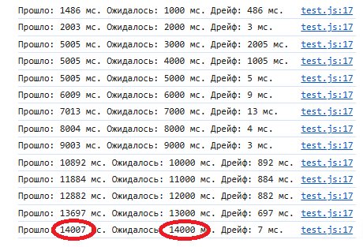

Slide 26
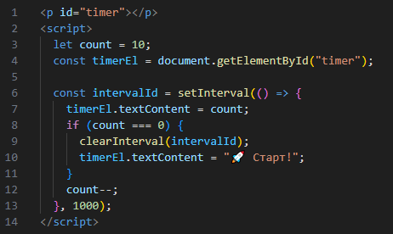
4. Практические примеры.
Обратный отсчет:

Slide 27
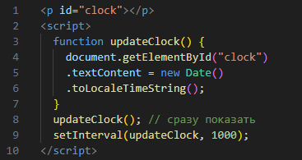
Часы:

Slide 28
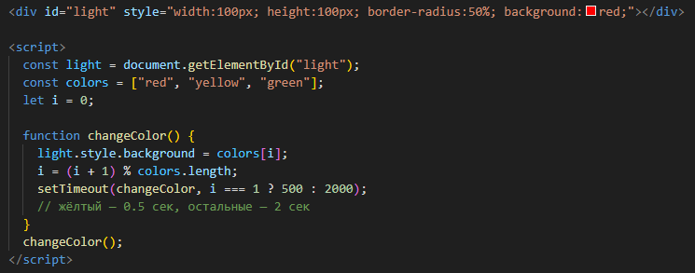
Светофор:

Slide 29
Заключение
Сегодня мы разобрали, как JavaScript работает с таймерами и почему они важны для организации асинхронного кода:
Таймеры (setTimeout, setInterval) работают не напрямую, а через Event Loop и WebAPI:
setTimeout — откладывает выполнение функции на указанное время.
setInterval — выполняет функцию периодически с заданным интервалом.
Очистка таймеров обязательна, если больше не нужен повторный вызов, чтобы не перегружать приложение (clearTimeout, clearInterval).
Минимальная задержка в браузере ограничена: даже setTimeout(fn, 0) реально выполняется не мгновенно, а после текущего стека и микрозадач (обычно не быстрее 4 мс).
Дрейф интервалов — проблема setInterval: если код внутри колбэка выполняется дольше задержки, то вызовы начинают «накладываться», что может привести к накоплению задач.
Рекурсивный setTimeout решает проблему дрейфа: он запускает новый таймер только после завершения предыдущего кода, позволяя более точно управлять временем.

Slide 30
👉 Главная мысль:
Таймеры в JavaScript — это не гарантия «точного времени», а лишь механизм планирования задач через Event Loop.
Для стабильного поведения нужно понимать их ограничения (задержка, дрейф) и выбирать правильный подход (setInterval или рекурсивный setTimeout).

Slide 31
5. Упорядочивание асинхронных операций.
Проблемы асинхронности.
Гонки данных: Возникают, когда несколько асинхронных операций пытаются изменить одно и то же состояние.
Неопределенный порядок выполнения: Асинхронные операции могут завершаться в произвольном порядке, что затрудняет управление логикой приложения.

Slide 32
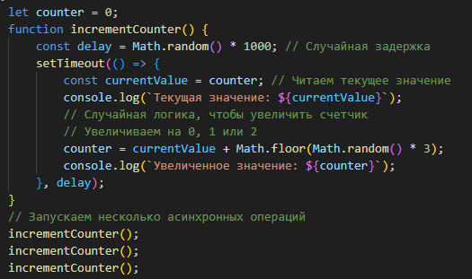
Рассмотрим простой пример гонки данных, где два асинхронных процесса изменяют одно и то же значение.

Slide 33
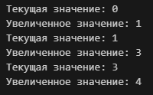
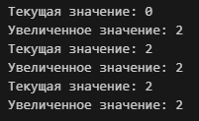
Это ситуация, когда несколько асинхронных операций читают и изменяют одно и то же значение, и это приведет к непредсказуемым результатам.

Slide 34
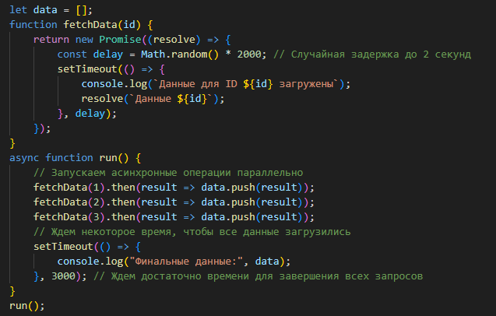
Неопределенный порядок выполнения.

Slide 35


Пример, в котором выполняется несколько асинхронных запросов, и порядок их завершения влияет на финальный результат.
Порядок загрузки данных может меняться из-за случайной задержки.

Slide 36
Методы упорядочивания асинхронных операций.
1. Использование Promise.
Обещания (Promise): Объект, представляющий завершение или неудачу асинхронной операции и её результат.
Состояния Promise:
Ожидание (pending): Начальное состояние, ни выполнено, ни отклонено.
Исполнено (fulfilled): Операция завершена успешно.
Отклонено (rejected): Операция завершена с ошибкой.

Slide 37
2. async/await.
async: Обозначает, что функция является асинхронной и всегда возвращает Promise.
await: Ожидает завершения Promise и возвращает его результат.
Пример использования async/await

Slide 38
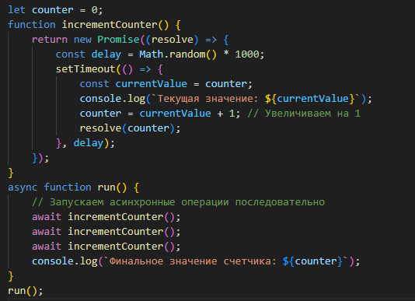

Slide 39

В этом примере используются async/await для последовательного выполнения операций, что гарантирует, что каждая операция завершится перед началом следующей.

Slide 40
Подробнее о Promise и async/await в следующих лекциях.

Slide 41
Контрольные вопросы:
Чем отличаются setTimeout и setInterval?
Что возвращает вызов setTimeout/setInterval?
Как отменить выполнение таймера?
Что произойдёт, если указать setTimeout(..., 0)?
Почему setInterval может «дрейфовать» во времени?
В чём преимущество рекурсивного setTimeout перед setInterval?
Каково минимальное значение задержки в современных браузерах?
Почему важно очищать таймеры в долгоживущих приложениях?

Slide 42
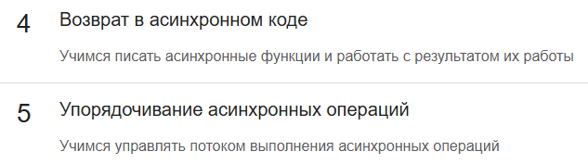
Домашнее задание:
1. https://ru.hexlet.io/courses/js-asynchronous-programming
2. Повторить материал лекции.

Slide 43
Материалы лекций:
https://github.com/ShViktor72/Education2025
Обратная связь:
colledge20education23@gmail.com

